Slide 1
概率统计及随机过程
北京航空航天大学国际学院

Slide 2
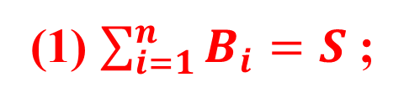
1.4 全概率公式与贝叶斯公式
一、全概率公式
定理1 设事件组 B₁, B₂, …, B_{n} 满足:
(1) $\sum_{i=1}^{n}{B_{i}=S}$ ;
(2) B₁, B₂, …, B_{n} 互不相容;
(3) P(B_{i}) > 0, i = 1, 2, …, n,
则对任意事件 A, 恒有
---- 全概率公式

Slide 3
1.4 全概率公式与贝叶斯公式
全概率公式的使用方法
把事件 A 看作某一过程的结果, 将B₁, B₂,
…, B_{n} 看作该过程的若干原因.
根据历史资料, 每一原因发生的概率已知,
而且每一原因对结果的影响程度已知,
则可用全概率公式计算结果发生的概率．

Slide 4
1.4 全概率公式与贝叶斯公式
例1 某厂用三台机床生产了同样规格的一批产
品, 各台机床的产量分别占60％, 30％, 10％.
次品率依次为4％, 3％, 7％. 现从这批产品中随
机地取一件, 求
(1) 取到次品的概率;
(2) 若已知取到次品, 问恰为第二台机床所
生产的概率.

Slide 5
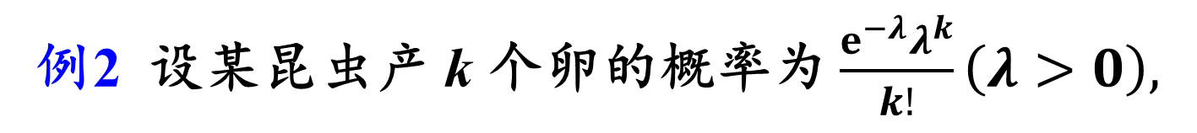
1.4 全概率公式与贝叶斯公式
例2 设某昆虫产 k 个卵的概率为 $\frac{e^{−λ}λ^{k}}{k!}\left(λ>0\right),$
k = 0, 1, 2, …. 每个卵能孵化成幼虫的概率为
p(0 < p < 1), 且各个卵能否孵化成幼虫是相互
独立的, 求该昆虫有后代的概率.

Slide 6

1.4 全概率公式与贝叶斯公式
二、贝叶斯公式
定理2 设事件组 B₁, B₂, …, B_{n} 满足:
(1) $\sum_{i=1}^{n}{B_{i}=S}$ ;
(2) B₁, B₂, …, B_{n} 互不相容;
(3) P(B_{i}) > 0, i = 1, 2, …, n,
则对任意事件 A( P(A) > 0), 恒有
i = 1, 2, …, n.

Slide 7
1.4 全概率公式与贝叶斯公式
Bayes公式的使用
把事件A 看作某一过程的结果, B₁, B₂, …,
B_{n} 为该过程的若干原因, 每一原因发生的概率已知,
即 P (B_{i}) 已知,
而且每一原因对结果的影响程度已知，
即 P(A|B_{i}) 已知,
如果已知事件A已经发生, 要求此时是由第
i 个原因引起的概率, 则用Bayes公式.
即求 P(B_{i}|A) .

Slide 8
1.4 全概率公式与贝叶斯公式
例3 据以往临床记录, 某种诊断癌症的试验具有如下
效果: 若以 A 表示“试验反应呈阳性”, 以 C 表示“被
诊断者患癌症”, 则有 P(A|C) = 0.95,
在自然人群中, 患有癌症的概率为 0.005, 即 P(C) =
0.005, 求 P(C|A).
解: P(A|C) = 0.95,
P(C) = 0.005,

Slide 9
1.4 全概率公式与贝叶斯公式
由贝叶斯公式
= 0.087.
说明: 通过计算, 若一个人试验呈阳性, 其患病的概率
为8.7%.

Slide 10
1.4 全概率公式与贝叶斯公式
例4 在无线电通讯中,由于随机干扰, 当发出信
号为“•”时, 收到信号为“•”,“不清”和
“–”的概率分别为 0.7, 0.2, 0.1;
当发出信号为“–”时, 收到信号为“–”,“不
清”和“•”的概率分别为0.9, 0.1 和 0.
如果在发报过程中“•”和“–””出现的概率
分别是0.6和0.4, 当收到信号不清时,原发信号
是什么？试加以推测.

Slide 11
1.4 全概率公式与贝叶斯公式
练习 对以往的数据分析结果表明当机器调整得良好时, 产品的合格率为 98% , 而当机器发生某一故障时, 其合格率为 55%. 每天早上机器开动时, 机器调整良好的概率为 95% . 已知某天早上第一件产品是合格品, 试求机器调整得良好的概率是多少?
解: 设A为“产品合格”, B为“机器调整良好”.
则 P(A|B) = 0.98,
P(B) = 0.95,
所需求的概率为 P(B|A).

Slide 12
1.4 全概率公式与贝叶斯公式
由贝叶斯公式
= 0. 97.
思考: 若生产的第一件产品不合格, 是否
需要对机器进行调试.
先验概率、后验概率.

Slide 13
1.4 全概率公式与贝叶斯公式
例5 甲袋中装有3只红球、2只白球, 乙袋中装
红、白球各2只.从甲袋中任取2只球放入乙袋,
然后再从乙袋中任意取出3只球.
(1) 求取出的球中恰有1只红球的概率;
(2) 若从乙袋中取出的球中恰有1只红球, 求从甲
袋中取出的2只全是白球的概率.
(3) 求取出的球中至多有1只红球的概率;
(4) 若取出的球中红球不多于 1 只, 求从甲袋中
取出的2只全是白球的概率.

Slide 14
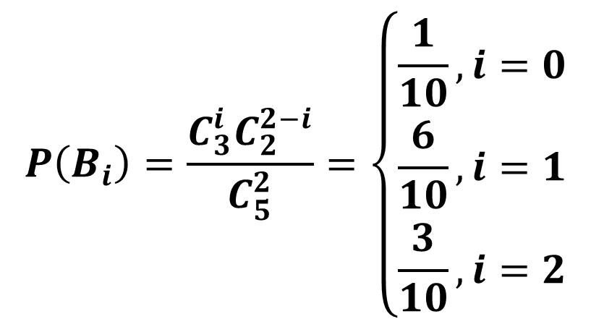
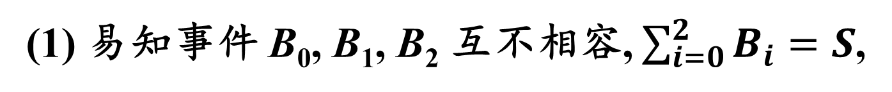
1.4 全概率公式与贝叶斯公式
解:
设 A =“从乙袋中取出的球中恰有1只红球”,
B_{i}=“从甲袋中取出的球中恰好取出 i 红只球”
i = 0, 1, 2.
(1) 易知事件 B₀, B₁, B₂ 互不相容, $\sum_{i=0}^{2}{B_{i}=S}$,
且
$$P\left(B_{i}\right)=\frac{C_{3}^{i}C_{2}^{2−i}}{C_{5}^{2}}=\left\{\begin{aligned}\frac{1}{10}, i=0 \\ \frac{6}{10}, i=1 \\ \frac{3}{10}, i=2\end{aligned}\right.$$

Slide 15
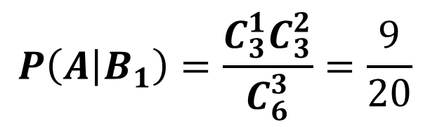
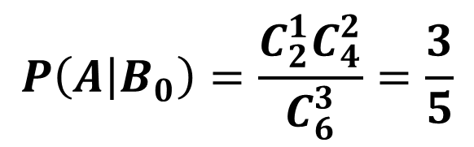
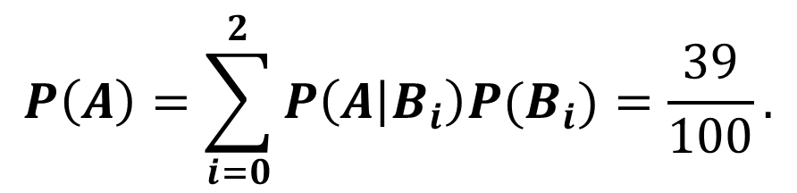
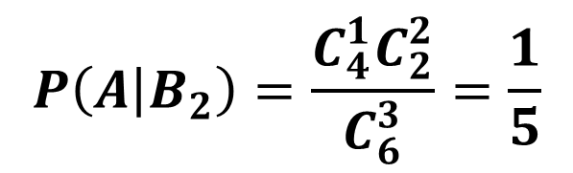
1.4 全概率公式与贝叶斯公式
于是
$$P\left(A | B_{0}\right)=\frac{C_{2}^{1}C_{4}^{2}}{C_{6}^{3}}=\frac{3}{5}$$
$$P\left(A | B_{1}\right)=\frac{C_{3}^{1}C_{3}^{2}}{C_{6}^{3}}=\frac{9}{20}$$
$$P\left(A | B_{2}\right)=\frac{C_{4}^{1}C_{2}^{2}}{C_{6}^{3}}=\frac{1}{5}$$
$$P\left(A\right)=\sum_{i=0}^{2}{P\left(A | B_{i}\right)P(B_{i})}=\frac{39}{100}.$$

Slide 16
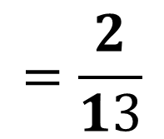
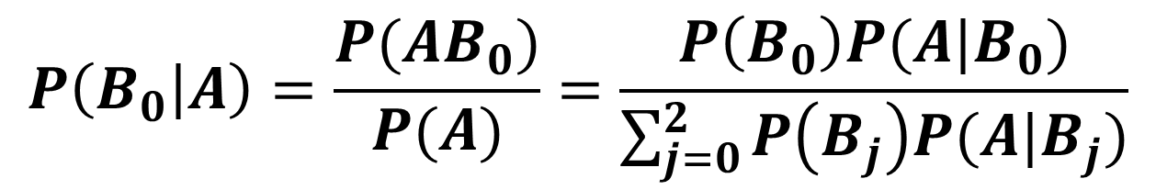
1.4 全概率公式与贝叶斯公式
(2) 根据贝叶斯公式
$$P\left(B_{0} | A\right)=\frac{P(AB_{0})}{P(A)}=\frac{P\left(B_{0}\right)P(A|B_{0})}{\sum_{j=0}^{2}{P\left(B_{j}\right)P(A|B_{j})}}$$
$$=\frac{2}{13}$$

Slide 17
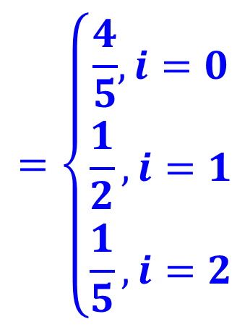
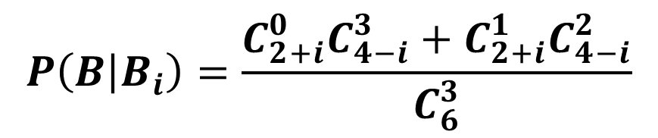
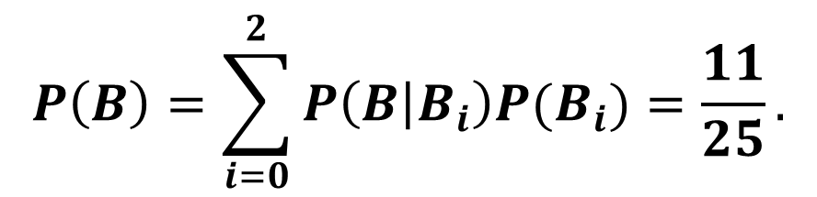
1.4 全概率公式与贝叶斯公式
(3) 设 B =“从乙袋中至多取出1只红球”,
$$=\left\{\begin{aligned}\frac{4}{5}, i=0 \\ \frac{1}{2}, i=1 \\ \frac{1}{5}, i=2\end{aligned}\right.$$
则
$$P\left(B | B_{i}\right)=\frac{C_{2+i}^{0}C_{4−i}^{3}+C_{2+i}^{1}C_{4−i}^{2}}{C_{6}^{3}}$$
根据全概率公式
$$P\left(B\right)=\sum_{i=0}^{2}{P\left(B | B_{i}\right)P(B_{i})}=\frac{11}{25}.$$

Slide 18
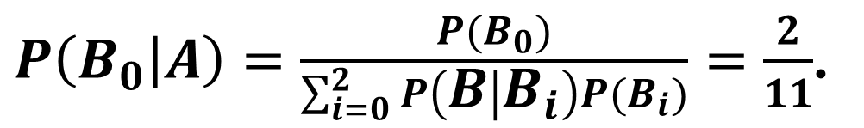
1.4 全概率公式与贝叶斯公式
(4) 根据贝叶斯公式
$P\left(B_{0} | A\right)=\frac{P(B_{0})}{\sum_{i=0}^{2}{P\left(B | B_{i}\right)P(B_{i})}}=\frac{2}{11}$.

Slide 19
1.4 全概率公式与贝叶斯公式
小结
乘法定理
全概率公式
贝叶斯公式
作业 P25 28, 29, 31.

